Slide 1
Краткосрочный проект в старшей группе
Педагог-психолог: Былкина Т. Г.

Slide 2
Актуальность.
В настоящее время, заботясь о физическом и познаватнльном развитии ребенка, взрослые зачастую забывают о важности его эмоционально-личностного развития, которое напрямую связано с психологическим и социальным благополучием ребенка. Развитию эмоциональной сферы ребенка не всегда уделяется достаточное внимание, в отличие от его познавательного развития.
Современные дети стали мене отзывчивыми к чувствам других, они не всегда способны осознать и контролировать свои эмоции, а это приводит к импульсивности поведения. Следовательно, актуальность данной проблемы очевидна. Она заключается в следующем: рассмотрение вопроса о развитии эмоциональной сферы и личности ребенка-дошкольника предполагает всестороннее изучение его личности ,поведения и деятельности, взаимоотношений с окружающими людьми, особенностей его переживаний, мировоззрений и качеств личности.

Slide 3
Цель проекта:
Задачи: Обучающие:
2.Учить различать эмоции по схематическим изображениям.
3.Сопоставлять эмоции с цветовой гаммой и самостоятельно передавать эмоциональное состояние,используя для этого краски разных цветов и оттенков.
Развивающая:
Воспитательная:
Создание условий для ознакомления детей с миром эмоций и способами адекватного выражения своего эмоционального состояния.
Развивать выразительность жестов, мимики,пантомимики.
Воспитывать интерес к своим чувствам,чувствам других людей и умение рассказывать об этом.
1.Познакомить детей с основными эмоциями человека.

Slide 4
Алгоритм осуществления проекта:
1 этап: подготовительный
Наблюдение.
Подбор методической литературы по данной теме;
разработка конспекта НОД;
Подбор дидактических, подвижных игр, мини-этюдов по теме, релаксаций. Подбор наглядного материала.
Приготовление материалов для наглядного отожествления эмоций.
Подбор аудиозаписей по теме.

Slide 5
2 этап: основной
НОД;
Беседы;
дидактические игры, игры с правилами, игры и упражнения на снятие негативного состояния;
Рисование «Своего настроения»;
В ходе реализации проекта подготовила информацию для использования в презентациях.

Slide 6
3 этап: итоговый
Создание «Города настроения». Он создает положительные эмоции и способствуют формированию позитивных взаимоотношений в группе.
Создание презентации для детей «Эмоции человека».
Развлечение для детей «Мир наших эмоций».
Презентация проекта «Мир наших эмоций».
Определение дальнейших направлений в реализации воспитательной и образовательной работы по проблеме;

Slide 7
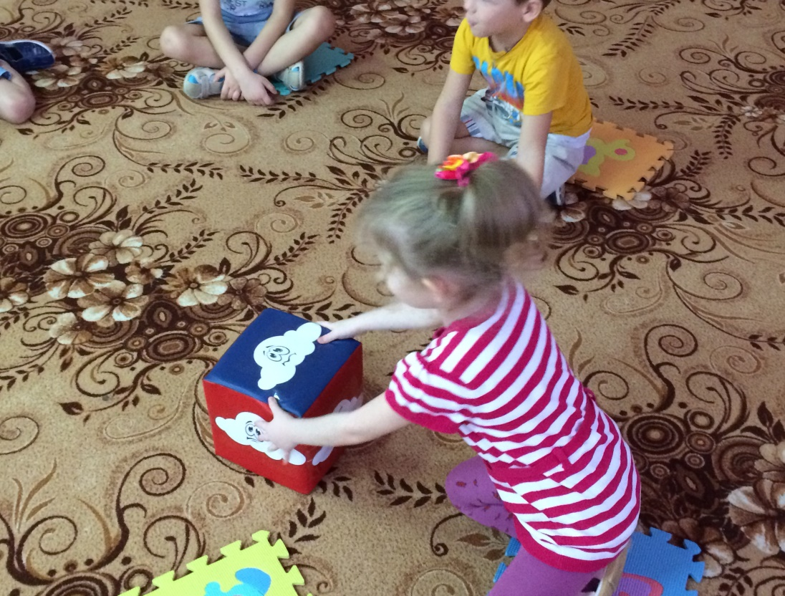
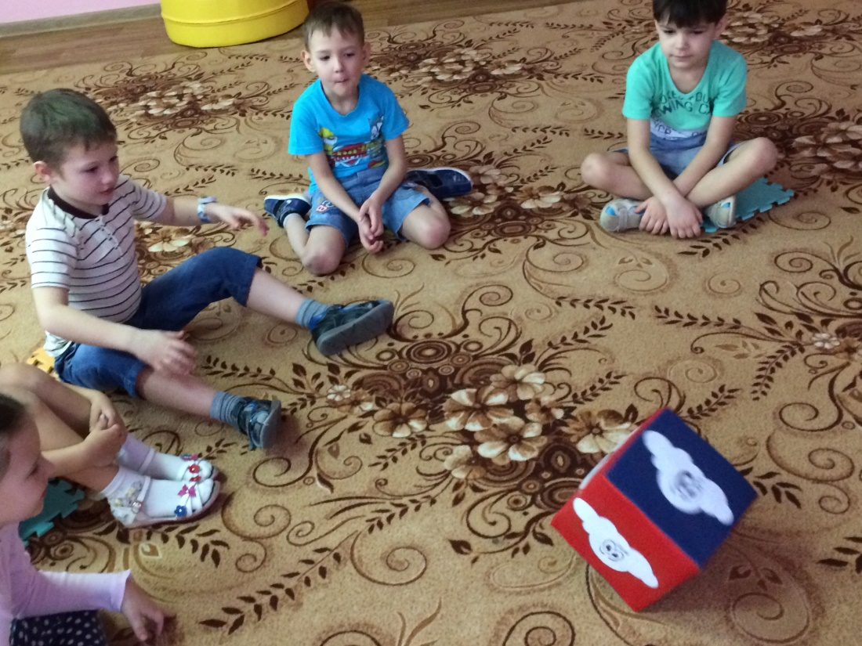
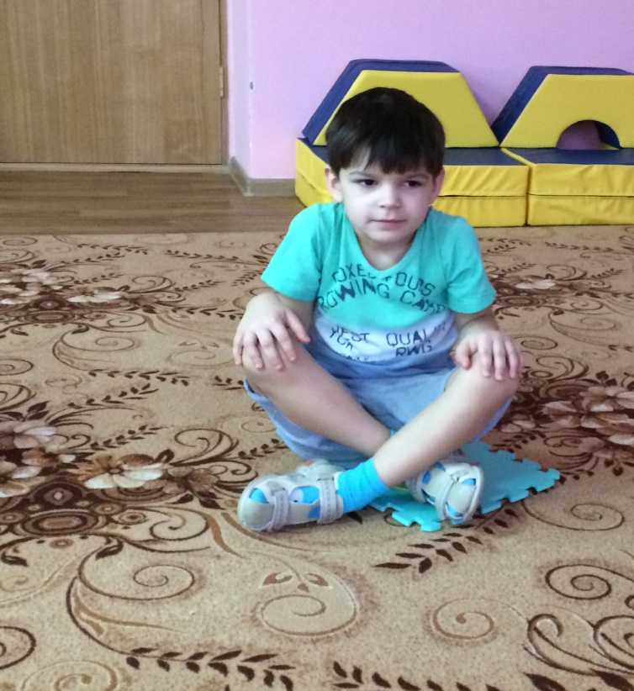
Игра «Кубик эмоций»

Slide 8
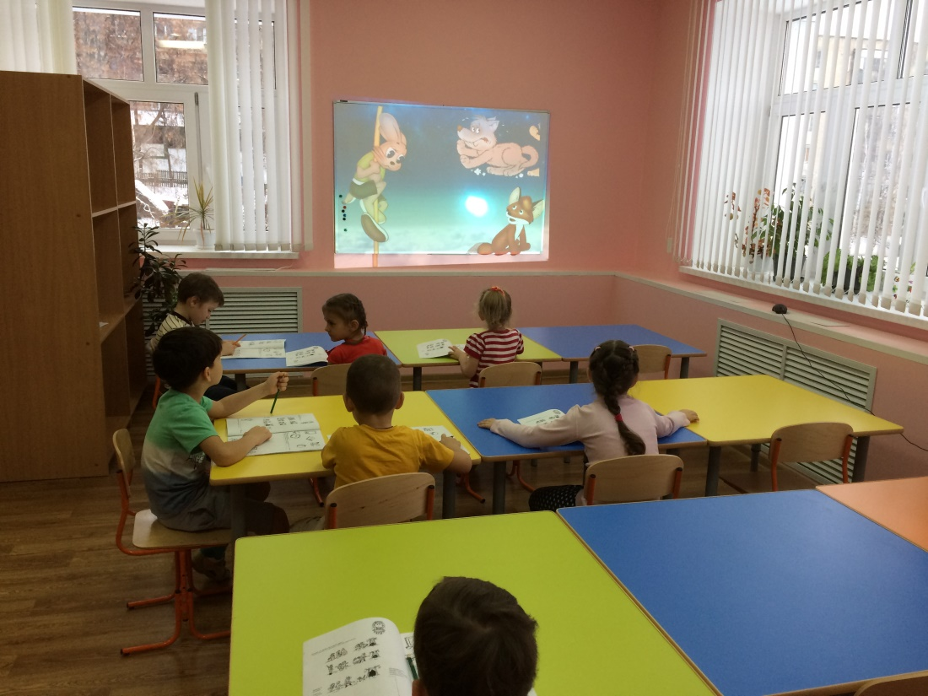
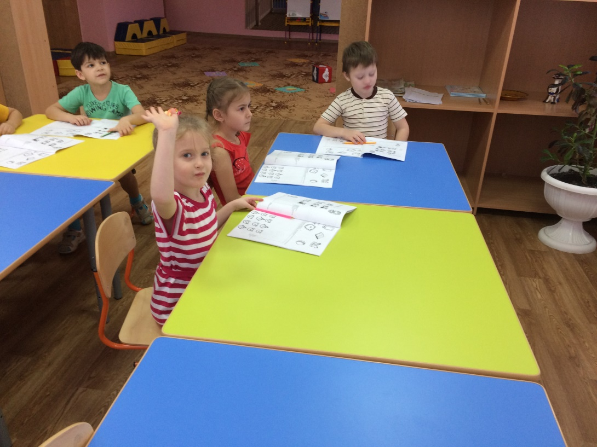
НОД
Упражнение «Что испытывает герой?»

Slide 9
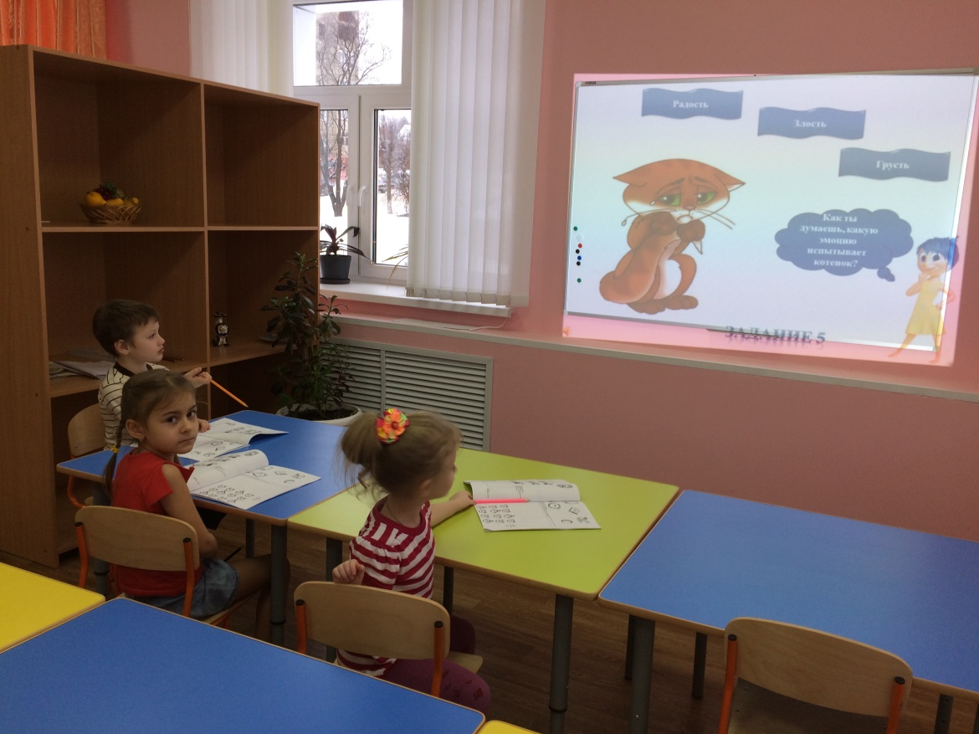
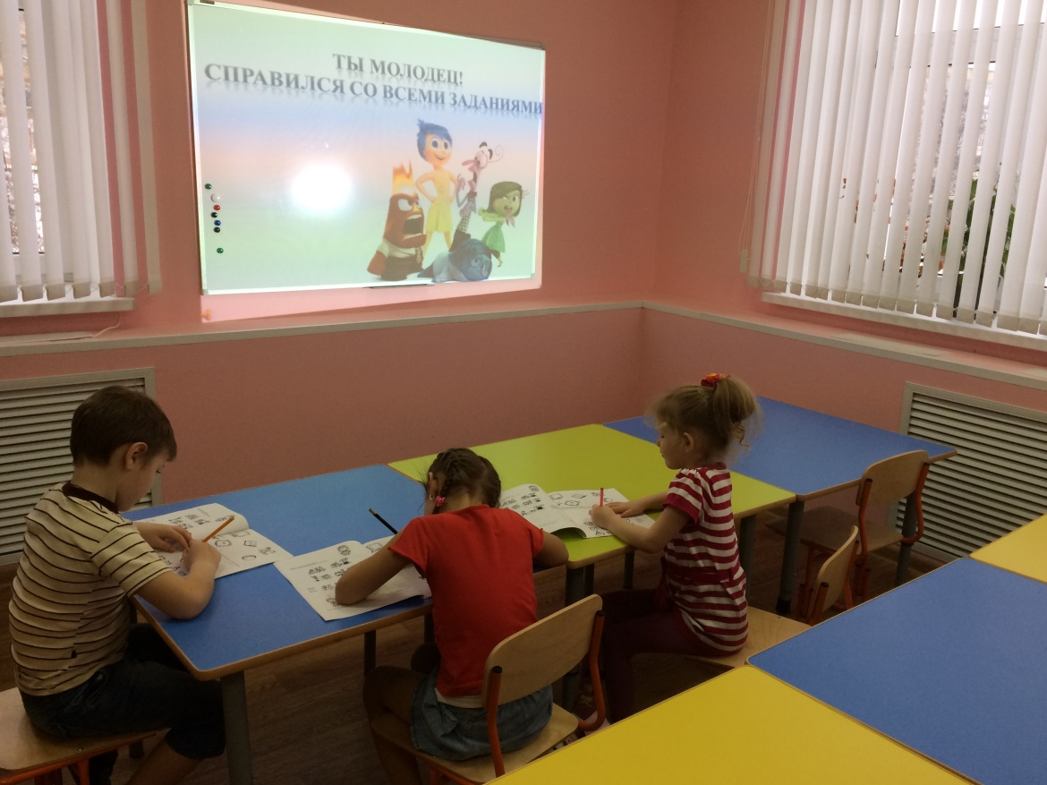
НОД
Задание «Угадай эмоцию»

Slide 10
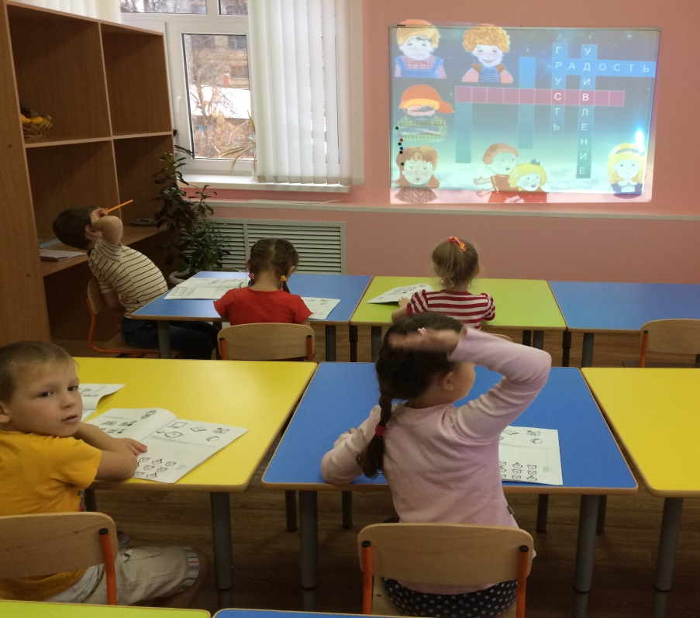
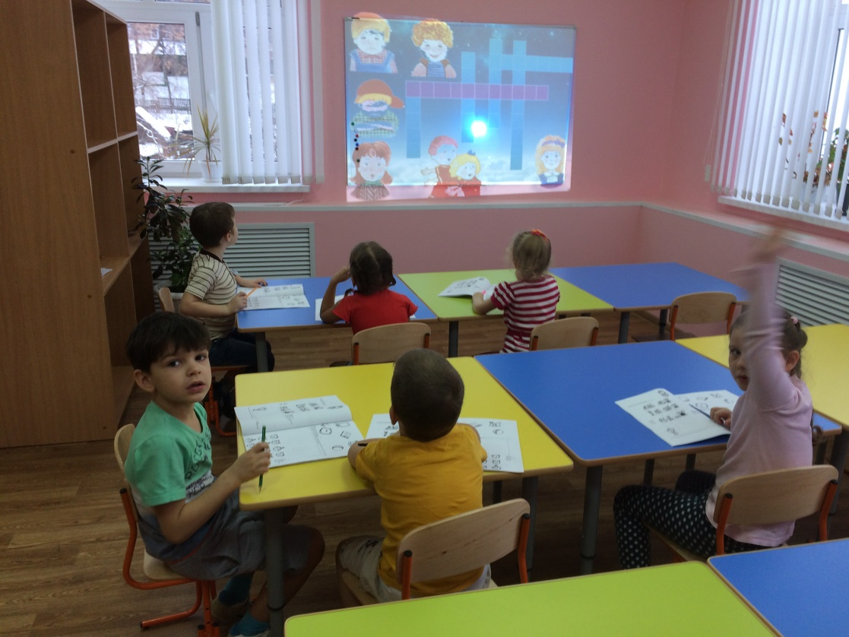
НОД
Задание «Разгадай кроссворд»

Slide 11
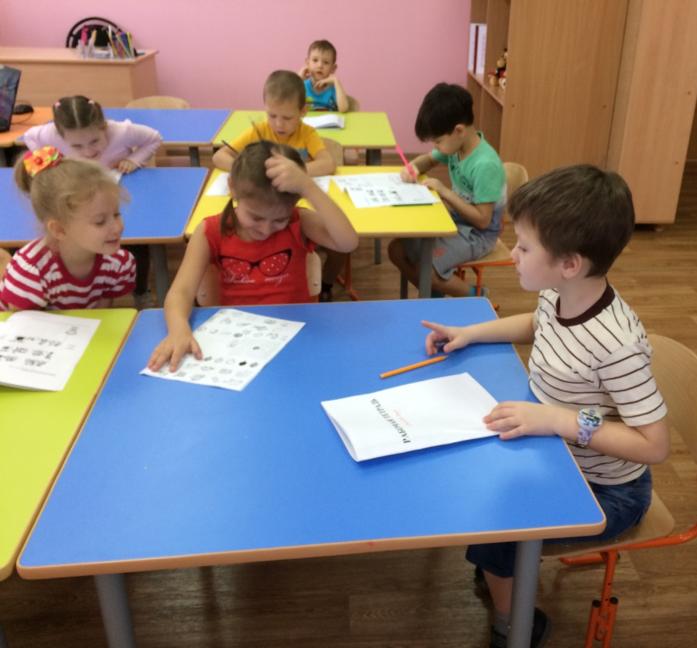
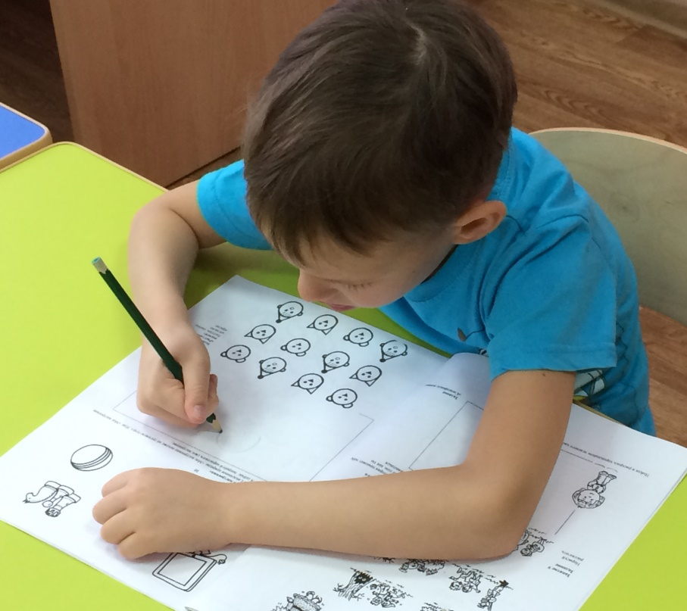
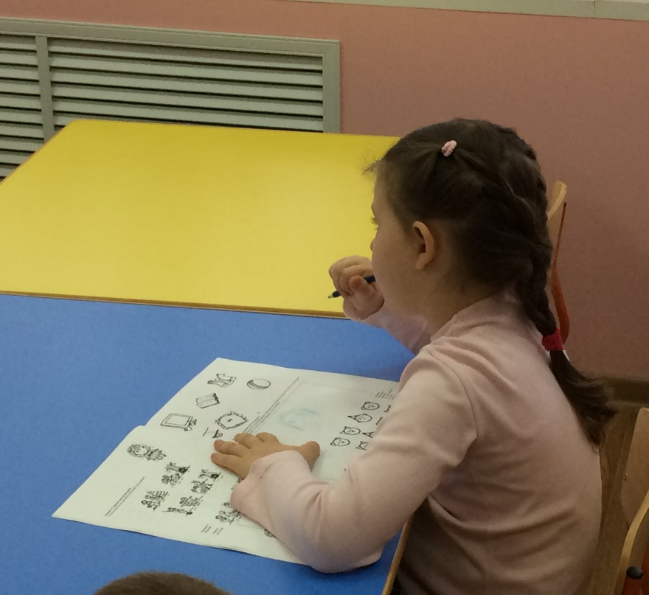
Задание «Нарисуй настроение»

Slide 12
«Город настроение»
Ожидаемые результаты проекта:
Дети научились выражать свое эмоциональное вербально, мимикой, в рисунке, движениями; стали лучше понимать эмоциональное состояние других людей; узнали о способах, как выплеснуть свои эмоции и никому не навредить.

